Slide 1


Crimson Scarf
2022184013 김윤서

Slide 2
게임 컨셉
게임 컨셉​
장르: 2D 로그라이크 액션​
플랫폼: PC​
그래픽: 독특한 비주얼의 주인공을 강조하는 스타일리시
리소스 출처: 게임마당 2D 그라운드​
재미요소: 스타일리쉬한 전투와 스테이지를 클리어 하며 새로운 무기 습득

Slide 3






게임 진행 흐름
스테이지별 등장하는 적
플레이어(주인공)

Slide 4

게임 진행 흐름
공격 이펙트, 모션

Slide 5
개발 일정
1주 | 게임 로직 제작, 리소스 스프라이트 자르기
2주 | 주인공 움직임, 공격 구현
3주 | 적 캐릭터 제작, 전투 시스템 구현
4주 | 무기 교체 시스템 추가, 전투 재미 요소 추가
5주 | 스테이지 구현
6주 | 스테이지 클리어시 무기 획득 시스템 구현
7주 | 밸런스 조정, 콘텐츠 추가
8주 | 버그 수정
9주 | 최종 마무리 및 발표 준비

Slide 6











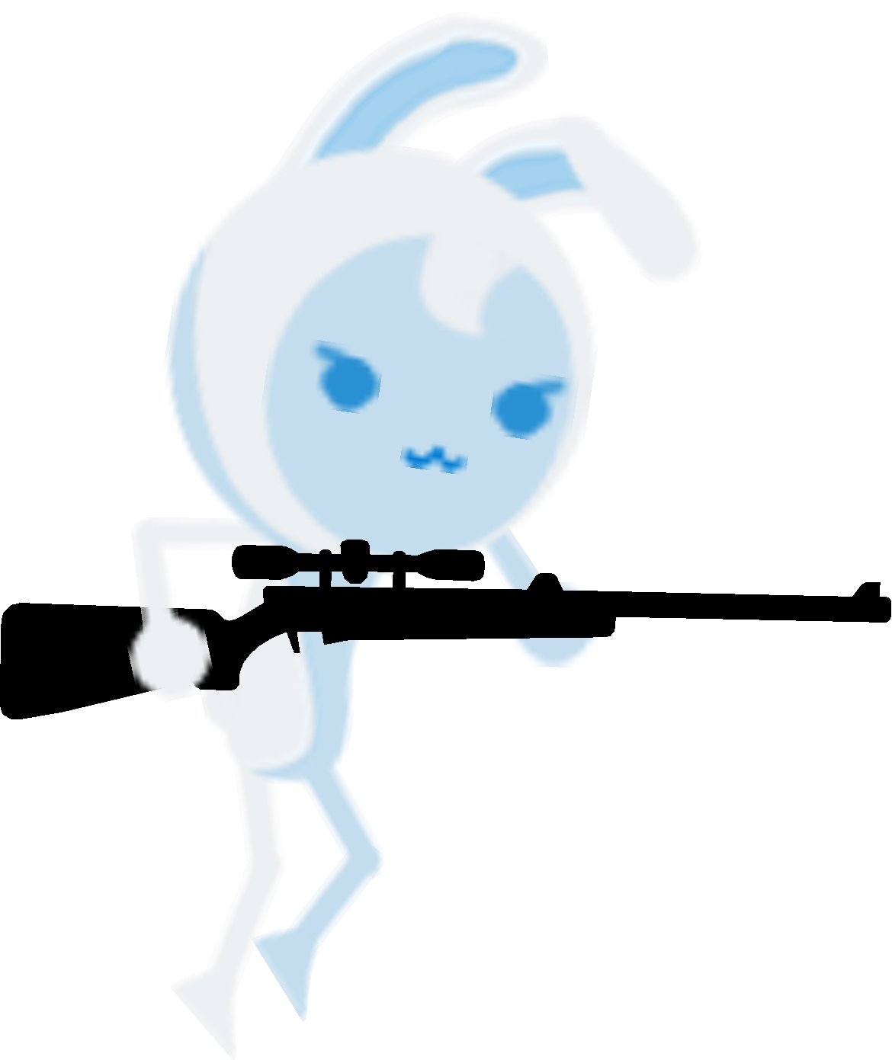
상세기획서
스테이지 ​ - 여러 지형의 맵 추가 예정
무기
파티클 효과
주인공
일반 마법 자폭 원거리

